Slide 1
Условия повышения эффективности управления развитием образовательных систем: результаты реализации муниципального проекта «Повышение эффективности деятельности педагога в направлении личностного развития и самореализации детей посредством совершенствования системы мониторинга»

Slide 2
Государственная программа РФ «Развитие образования»: Цель 3: воспитание гармонично развитой и социально ответственной личности на основе духовно-нравственных ценностей народов Российской Федерации, исторических и национально-культурных традиций.

Slide 3
Проект «Повышение эффективности деятельности педагога в направлении личностного развития и самореализации детей посредством совершенствования системы мониторинга» состоялся под руководством специалистов Российской академии народного хозяйства и государственной службы при Президенте Российской Федерации в рамках программы «Управление в сфере образования», специалистов Муниципального органа управления образованием Управление образованием городского округа Красноуфимск.

Slide 4
? Как определить направления личностного развития? ? Что развивать и как развивать? ? Как определить личностный потенциал и возможности роста? ? Как обеспечить самореализацию или создать условия для ее проявления и осуществления?

Slide 5
Для совершенствования действующей муниципальной модели мониторинга качества образования выбран набор критериев, позволяющих более полно отразить динамику развития ребенка. Данные критерии определены с опорой на Атлас новых профессий: системное мышление; коммуникативность; креативность; интеллектуальная лабильность.

Slide 6
В 2018 - 2020 г.г. в рамках реализации проекта были проведены диагностические исследования личностных качеств детей в образовательных организациях дошкольного и школьного образования г. Красноуфимск, в котором приняли участие воспитанники подготовительных групп и обучающиеся 3, 8 классов.
В результате сформировался мониторинг по отслеживанию личностных качеств; появились основания для корректировки образовательных программ с учетом выявленных «проблемных зон», для развития индивидуальных траекторий личностного развития и самореализации ребенка; разработано методическое пособие.

Slide 7
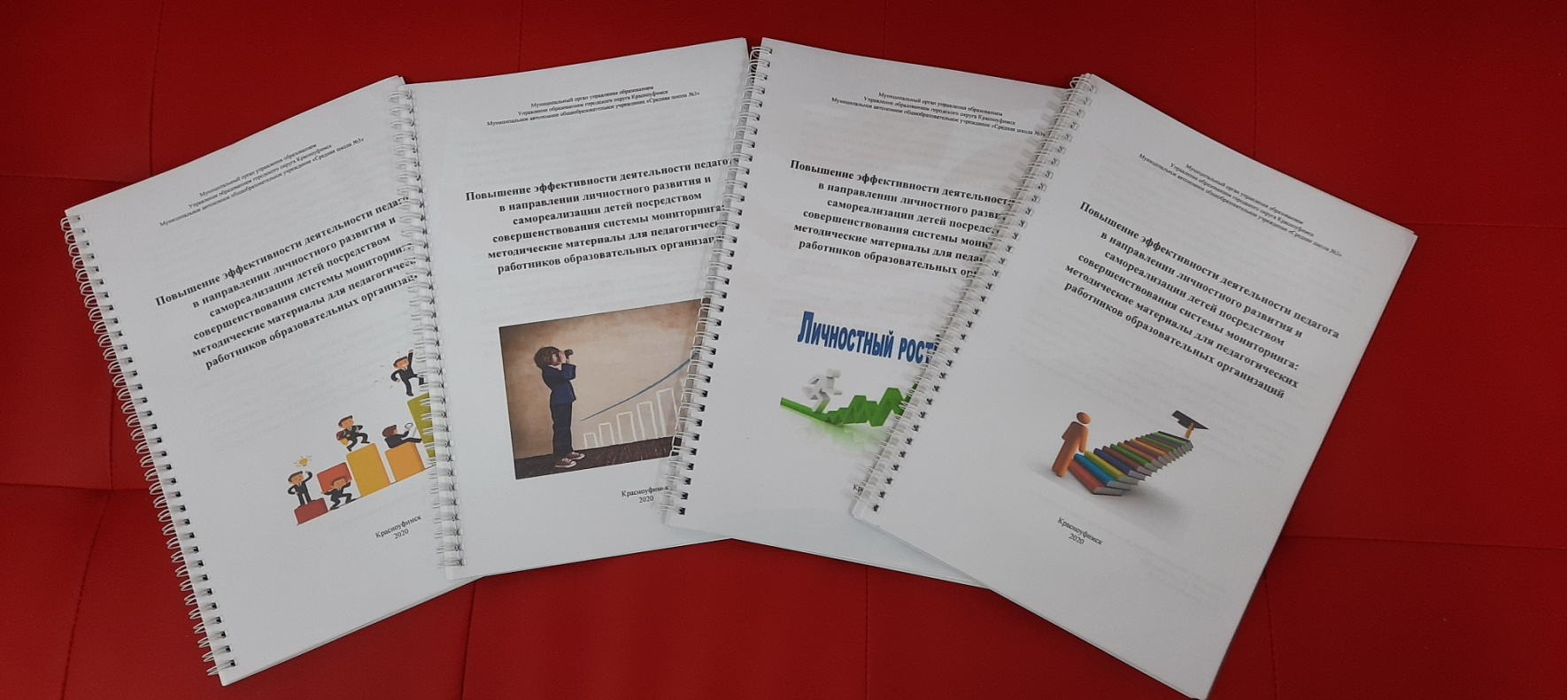
Настоящий методический продукт содержит кейсы «Системное мышление», «Коммуникативность», «Креативность», «Интеллектуальная лабильность», призван оказать содействие педагогическим работникам общеобразовательных организаций по развитию и диагностике обозначенных качеств личности.
Размещен на сайте МАОУ СШ 3 (раздел «Муниципальный проект» http://ou3.org.ru/

Slide 8
Все кейсы содержит информацию, которую можно условно распределить по 3 блокам:
Понятие, определение, или Что это?
Упражнения, задания, игры, тренинги на
развитие, или Как развивать?
Методики для исследования, или
Как измерить?
Большая часть методик для исследования были апробированы в рамках проекта.
Кейсы носят практико-ориентированный характер, включают как теоретическую часть, необходимую для понимания и осмысления сущности понятия, так и практическую, направленную на возможность использования в практической деятельности обозначенных упражнений, заданий, тренингов, тестов.

Slide 9
Образование, которое включает в себя обретение навыка учиться, не начинает устаревать мгновенно… Скорее оно готовит обучающихся к тому, чтобы вести продолжительную интеллектуальную беседу с миром и, тем самым, не останавливаться в своем интеллектуальном и личностном росте.

